Slide 1
Paikallispäättäjät EU:ta
rakentamassa
Paikallispäättäjien EU-verkosto, joka viestii yhteistyössä EU:hun liittyvistä asioista
Paikallispäättäjät EU:ta rakentamassa

Slide 2
Mikä on
“Paikallispäättäjät EU:ta rakentamassa”?
Paikallispäättäjät EU:ta rakentamassa

Slide 3
EU-hanke ”Paikallispäättäjät EU:ta rakentamassa” perustuu siihen periaatteeseen, että EU:ta koskeva viestintä on EU:n instituutioiden ja jäsenvaltioiden viranomaisten yhteinen vastuu, myös paikallistasolla ja etenkin paikallistasolta lähtien.
Mikä on “Paikallispäättäjät EU:ta rakentamassa"?
Paikallispäättäjät EU:ta rakentamassa

Slide 4
Kannustamme kaikenkokoisia paikallishallintoja, erityisesti pienempiä (asukasmäärä alle 100 000) ja sellaisia, joihin EU-hankkeet eivät muutoin vahvasti kohdistu, hakemaan jäsenyyttä.
Ketkä voivat osallistua hankkeeseen?
Paikallispäättäjät EU:ta rakentamassa

Slide 5
Verkostoon liittymisen rekisteröitymisprosessi
Paikallispäättäjät EU:ta rakentamassa

Slide 6
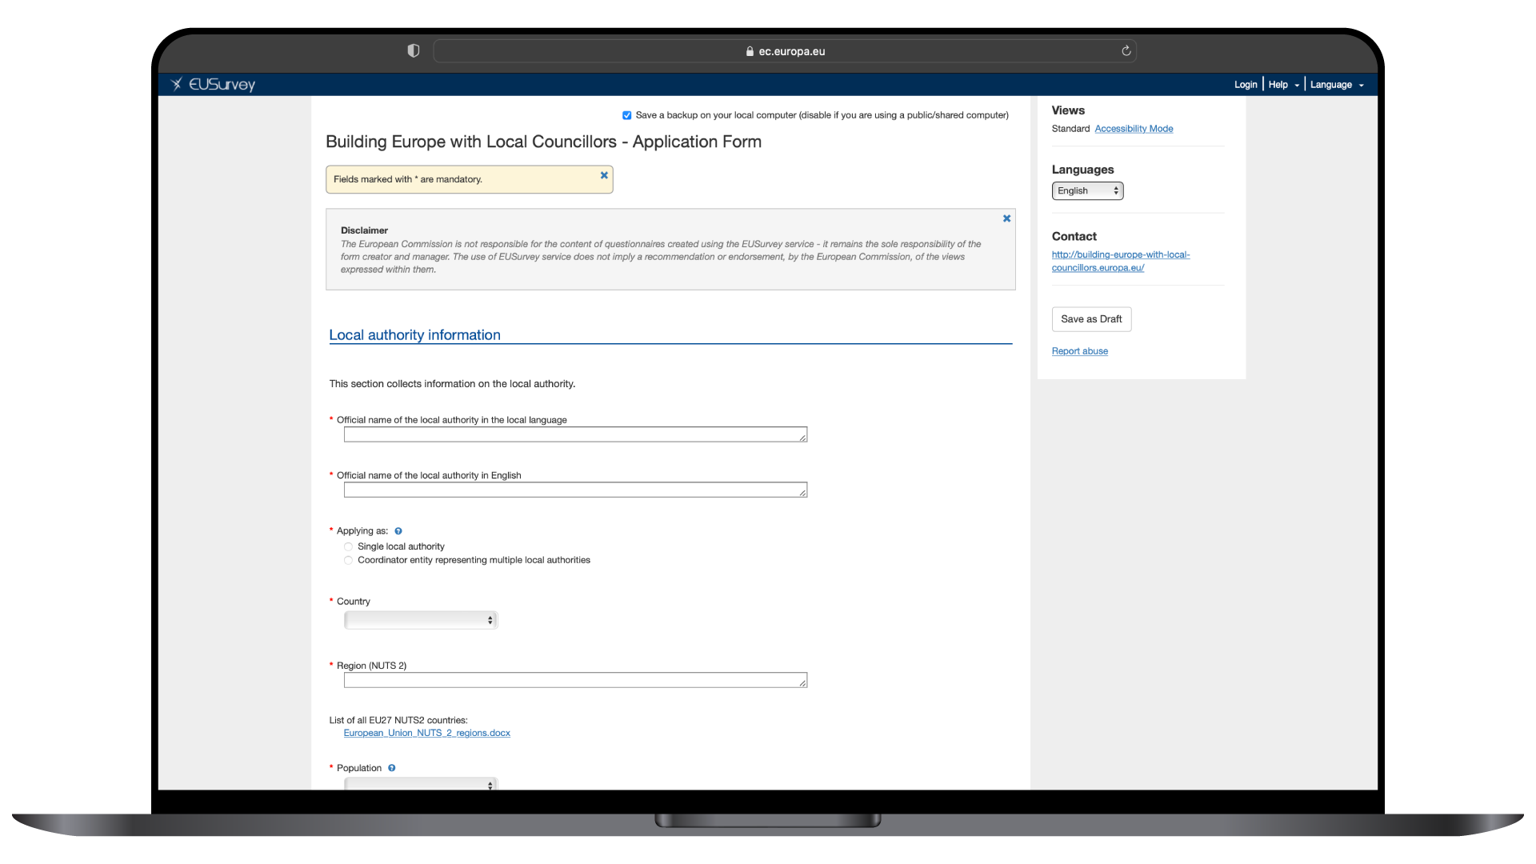
Paikallishallinto voi hakea jäsenyyttä verkostossa täyttämällä hakemuslomakkeen, jossa näkyy verkoston jäseneksi tulevan paikallispäättäjän nimi.
Verkostoon liittymisen rekisteröitymisprosessi
Paikallispäättäjät EU:ta rakentamassa

Slide 7
To apply, the local authority needs to fill in an application form indicating the name of the local councillor designated to become a network member.
How to join the network – the registration process
Building Europe with Local Councillors

Slide 8
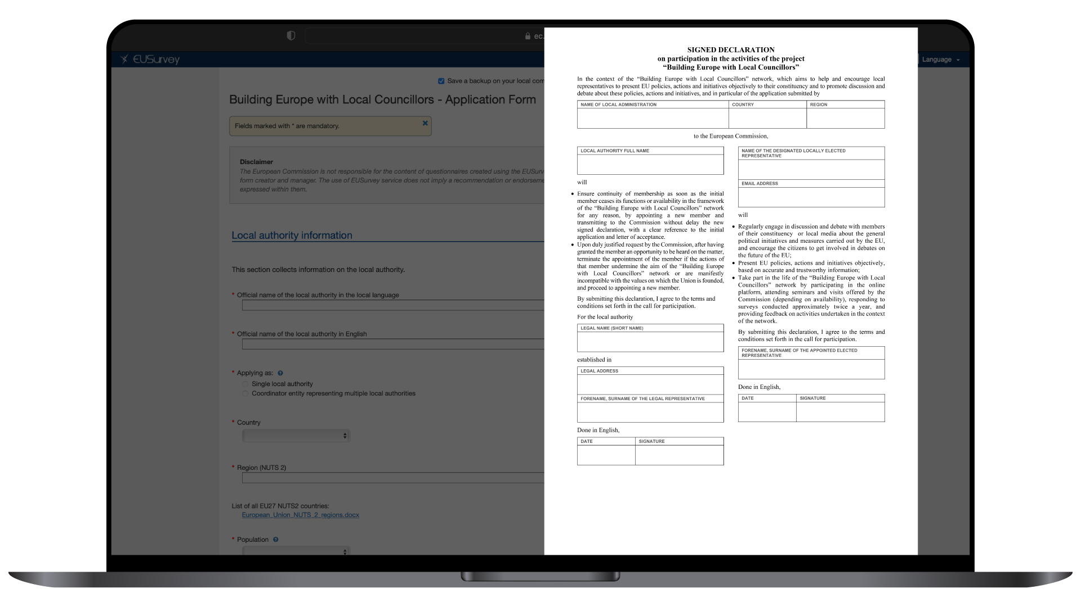
Verkkohakemuslomakkeen ohessa on allekirjoitettu vakuutus, joka ilmaisee allekirjoittaneiden olevan kiinnostuneita Eurooppaa koskevasta paikallisesta viestinnästä ja sitoutuneita tällaiseen viestintään. Sekä paikallishallinnon laillisen edustajan että nimetyn paikallispäättäjän pitää allekirjoittaa tämä vakuutus.
Verkostoon liittymisen rekisteröitymisprosessi
Paikallispäättäjät EU:ta rakentamassa

Slide 9
The online application form is accompanied by a signed declaration which expresses the interest and commitment of the signatories in communicating Europe on the ground. This declaration needs to be signed by both the local authority’s legal representative, and the designated local councillor.
How to join the network – the registration process
Building Europe with Local Councillors

Slide 10
Paikallishallinto Komission kumppani Eurooppaa koskevassa paikallisessa viestinnässä Paikallisesti valittu, paikallishallinnon nimittämä edustaja ”Paikallispäättäjät EU:ta rakentamassa” -verkoston jäsen
Miten verkosto toimii
Paikallispäättäjät EU:ta rakentamassa

Slide 11
Viisi etua verkostoon liittymisestä
Paikallispäättäjät EU:ta rakentamassa

Slide 12
Viisi etua verkostoon liittymisestä
Etuoikeutettu pääsy EU:n virallisiin viestintälähteisiin paikallisella kielellä, viestintämateriaaleihin, seminaareihin verkossa ja verkon ulkopuolella sekä muihin tietomuotoihin, joiden avulla jäsenet voivat keskustella kansalaisten kanssa EU-aiheista.
Etuoikeutettu oikeus vierailla Euroopan komission vierailukeskuksessa Brysselissä joko fyysisesti tai digitaalisesti, mahdollisuuksien mukaan paikallispäättäjän omalla kielellä.
Pääsy osaksi eläväistä, muiden verkoston osallistujien muodostamaa vertaisverkostoa erityisen verkkoalustan kautta.
EU:n tasolla näkyvyys jäsenten verkostoon liittyvän toiminnan osalta.
Etuoikeutettu mahdollisuus hyödyntää monia EU:n tiedotusverkostoja, mukaan lukien 420 EUROPE DIRECT -keskusta, joita on lähes kaikilla EU:n alueilla.
Paikallispäättäjät EU:ta rakentamassa

Slide 13
Erikoiskysely
Paikallispäättäjät EU:ta rakentamassa

Slide 14
Vastaamalla erikoiskyselyyn voit kertoa, mitkä aiheet ovat viestinnän kannalta tärkeimpiä vaalipiirissäsi. Kun olet vastannut EU-erikoiskyselyyn, voit - saada olennaista EU:hun liittyvää tietoa - osallistua verkkoseminaareihin - osallistua EU:n toimielimissä järjestettäviin vierailuihin omalla kielelläsi. Erikoiskyselyn URL-osoite: https://ec.europa.eu/eusurvey/runner/BELC-specific-survey
Erikoiskysely
Paikallispäättäjät EU:ta rakentamassa

Slide 15
Kumppanuus Euroopan alueiden komitean kanssa
Paikallispäättäjät EU:ta rakentamassa

Slide 16
Kumppanuus Euroopan alueiden komitean kanssa
”Paikallispäättäjät EU:ta rakentamassa” -verkosto
hyötyy läheisestä yhteistoiminnasta
Euroopan alue- ja paikallistason EU-valtuutettujen eurooppalaisen verkoston kanssa.
Euroopan alue- ja paikallistason EU-valtuutettujen eurooppalaisella verkostolla, joka on Euroopan alueiden komitean (CoR) vuonna 2021 muodostanut verkosto, on yhtäläiset tavoitteet kuin verkostollamme. Näitä ovat mm. EU:n käytäntöjä koskevan tietoisuuden parantaminen paikallispäättäjien keskuudessa ja heidän tukemisensa EU:hun liittyvässä toiminnassa.
Vaikka verkostomme keskittyy pääasiassa viestintään kansalaisten kanssa, alueiden komitean verkosto pyrkii luomaan liittymäkohtia alueiden komitean jäsenten työn kanssa.
Sinusta voi tulla kummankin verkoston jäsen!
Paikallispäättäjät EU:ta rakentamassa

Slide 17
Mitä jäsenten odotetaan tekevän?
Paikallispäättäjät EU:ta rakentamassa

Slide 18
Mitä jäsenten odotetaan tekevän?
Jäsenten odotetaan osallistuvan vaalipiirinsä jäsenten ja paikallisen median kanssa keskusteluihin EU:n toteuttamista yleisistä poliittisista aloitteista ja toimenpiteistä.
Jäsenten odotetaan edustavan EU:n toimintalinjoja, toimia ja aloitteita objektiivisesti tarkkojen ja luotettavien tietojen perusteella.
Lisäksi jäsenten odotetaan osallistuvan verkoston toimintaan, mm. vastaamalla kyselyihin noin kaksi kertaa vuodessa.
Paikallispäättäjät EU:ta rakentamassa

Slide 19
Verkostoon liittyminen Mikä on seuraava vaihe?
Paikallispäättäjät EU:ta rakentamassa

Slide 20
Verkostoon liittyminen Mikä on seuraava vaihe?
Kun paikallishallinto ja sen nimittämät päättäjät on hyväksytty hankkeen kumppaneiksi ja jäseniksi, he
saavat esittelymateriaaleja, joilla he voivat julkistaa osallistumisensa hankkeeseen, mm. jäsenen oman painetun jäsentodistuksen, metallikilven ja paikallishallinnon oman julisteen, jota voi esitellä yleisölle avoimissa tiloissa
saavat nimensä julkisessa sivustossa olevaan hankkeen jäsenluetteloon
saavat pääsyn verkkotietoalustaan
alkavat saada materiaaleja ja päivityksiä hankkeeseen liittyvästä toiminnasta sähköpostitse.
Lisäksi paikallispäättäjät saavat tutustumiskyselyn, jossa kysytään heidän mielenkiinnon kohteistaan ja tiedonsaantitarpeistaan. Heidät kutsutaan myös verkkotapaamisiin ja fyysisiin tapaamisiin, jotka liittyvät heidän mielenkiinnon kohteisiinsa ja tiedonsaantitarpeisiinsa.
Paikallispäättäjät EU:ta rakentamassa

Slide 21
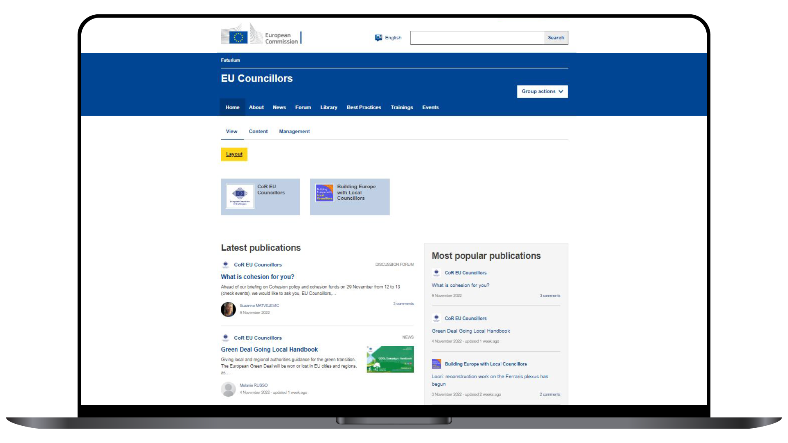
Paikallispäättäjät EU:ta rakentamassa -hankkeen jäsenten verkkoviestintäalustaa isännöidään Euroopan komission Futurium-alustalla (https://futurium.ec.europa.eu). Jäsenten pitää rekisteröityä EU-kirjautumisen kautta saadakseen pääsyn alustalle.
Verkostoon liittyminen Mikä on seuraava vaihe?
Paikallispäättäjät EU:ta rakentamassa

Slide 22
The online communication platform for the members of Building Europe with Local Councillors is hosted on the European Commission Futurium platform (https://futurium.ec.europa.eu). Members will need to register to EU login to receive access to the platform.
Joining the network what happens next?
Building Europe with Local Councillors

Slide 23
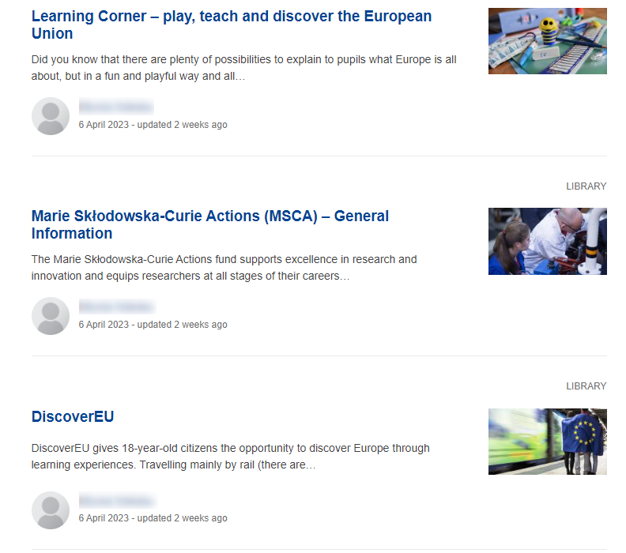
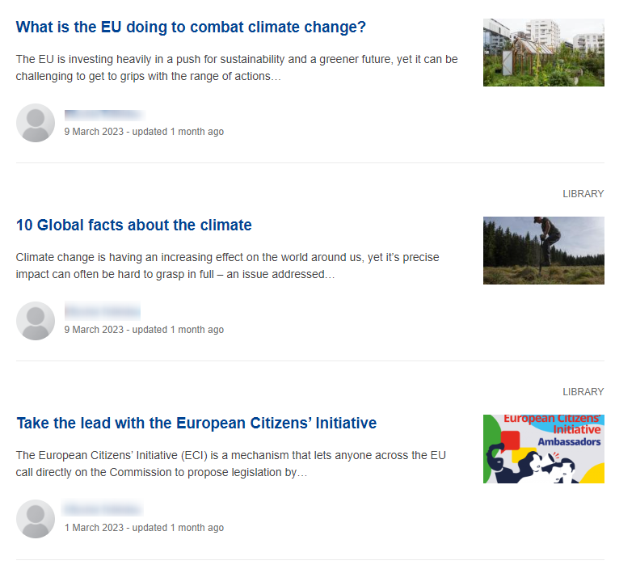
Verkkoviestinnän alusta jäsenille
Paikallispäättäjät EU:ta rakentamassa -ryhmä
Paikallispäättäjät EU:ta rakentamassa

Slide 24
Jäsenten verkkoviestintäalusta
Mitä sisältöä alustalla on?
Tietoa, joka vastaa jäsenten tutustumiskyselyssä ilmaisemia mielenkiinnon kohteita ja tiedonsaantitarpeita
Keskustelupalsta, jossa jäsenet voivat oppia keskenään ja jakaa kokemuksia
Valikoituja tiedotusmateriaaleja
Fyysisten tapaamisten ja verkkotapaamisten kalenteri
Yhteinen ryhmä alue- ja paikallistason valtuutettujen toimikunnan jäsenten kanssa
Paikallispäättäjät EU:ta rakentamassa

Slide 25
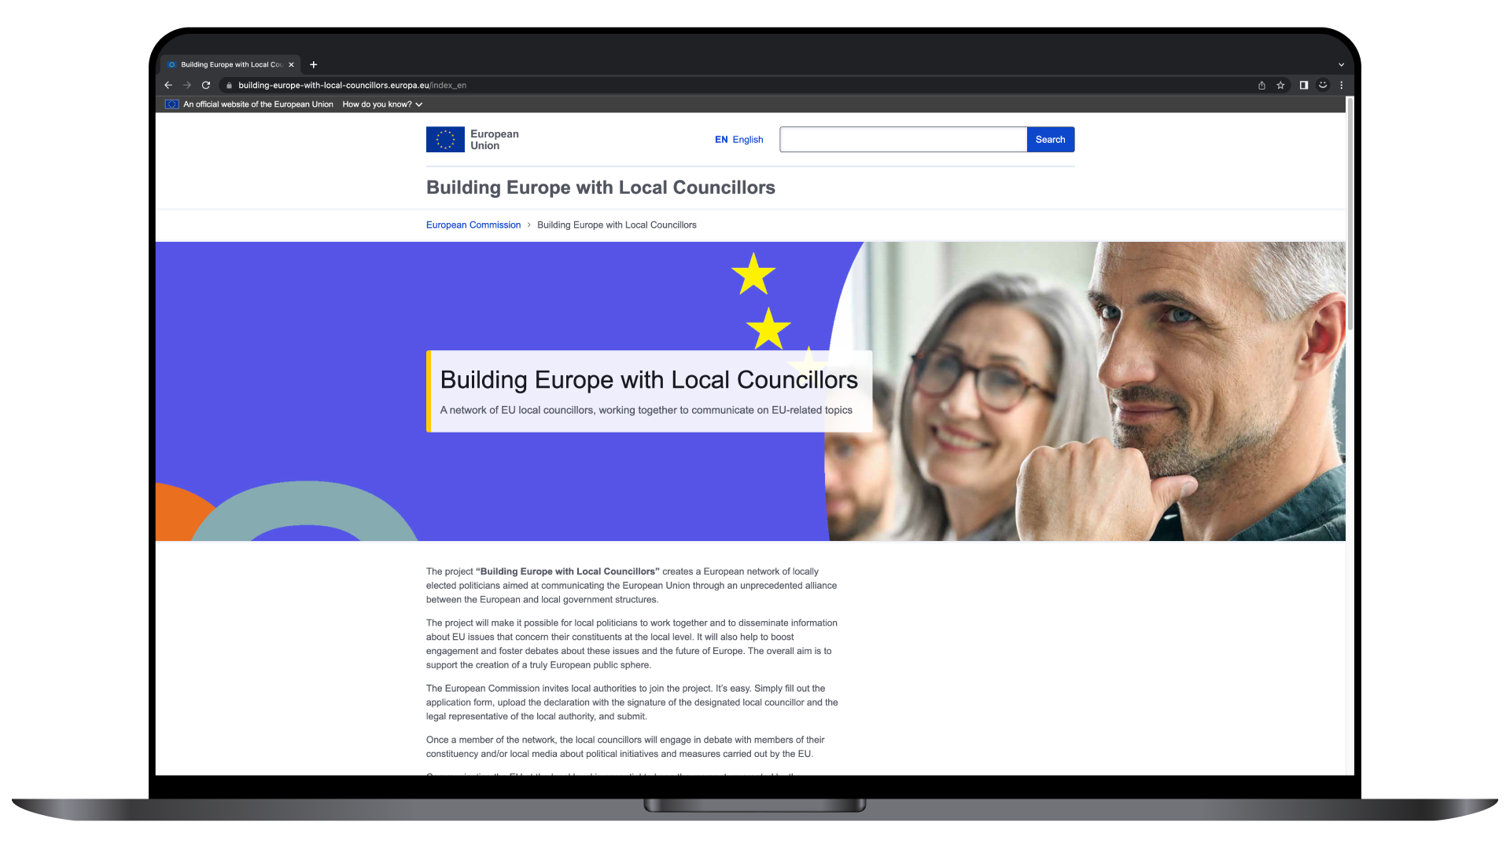
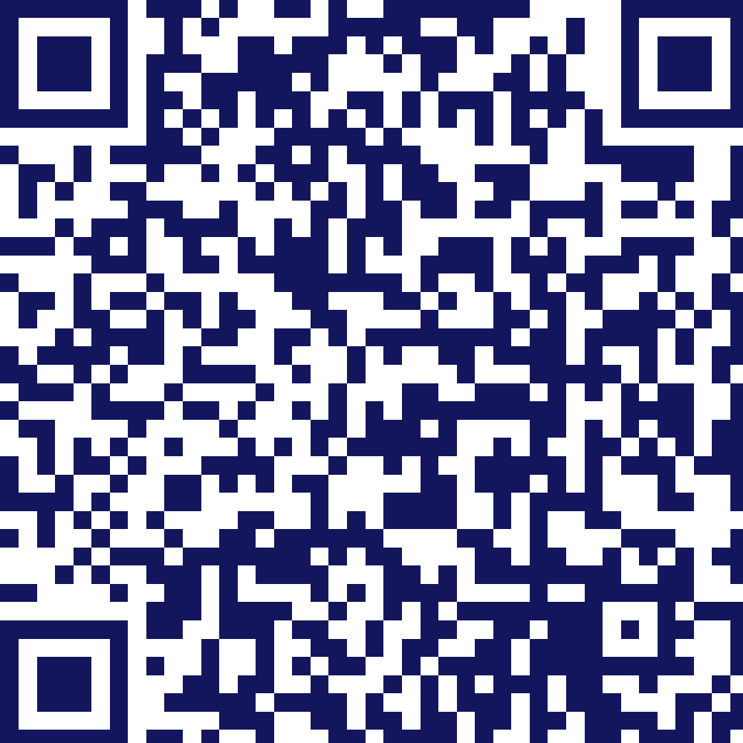
building-europe-with-local-councillors.europa.eu
Netcompany-Intrasoftin rooli
Paikallispäättäjät EU:ta rakentamassa

Slide 26
building-europe-with-local-councillors.europa.eu
The role of Netcompany/Intrasoft
Building Europe with Local Councillors

Slide 27
Kiitos!
Paikallispäättäjät EU:ta rakentamassa
Paikallispäättäjien EU-verkosto, joka viestii yhteistyössä EU:hun liittyvistä asioista
Yhteyshenkilö: info@eu-councillors.eu

